Slide 1
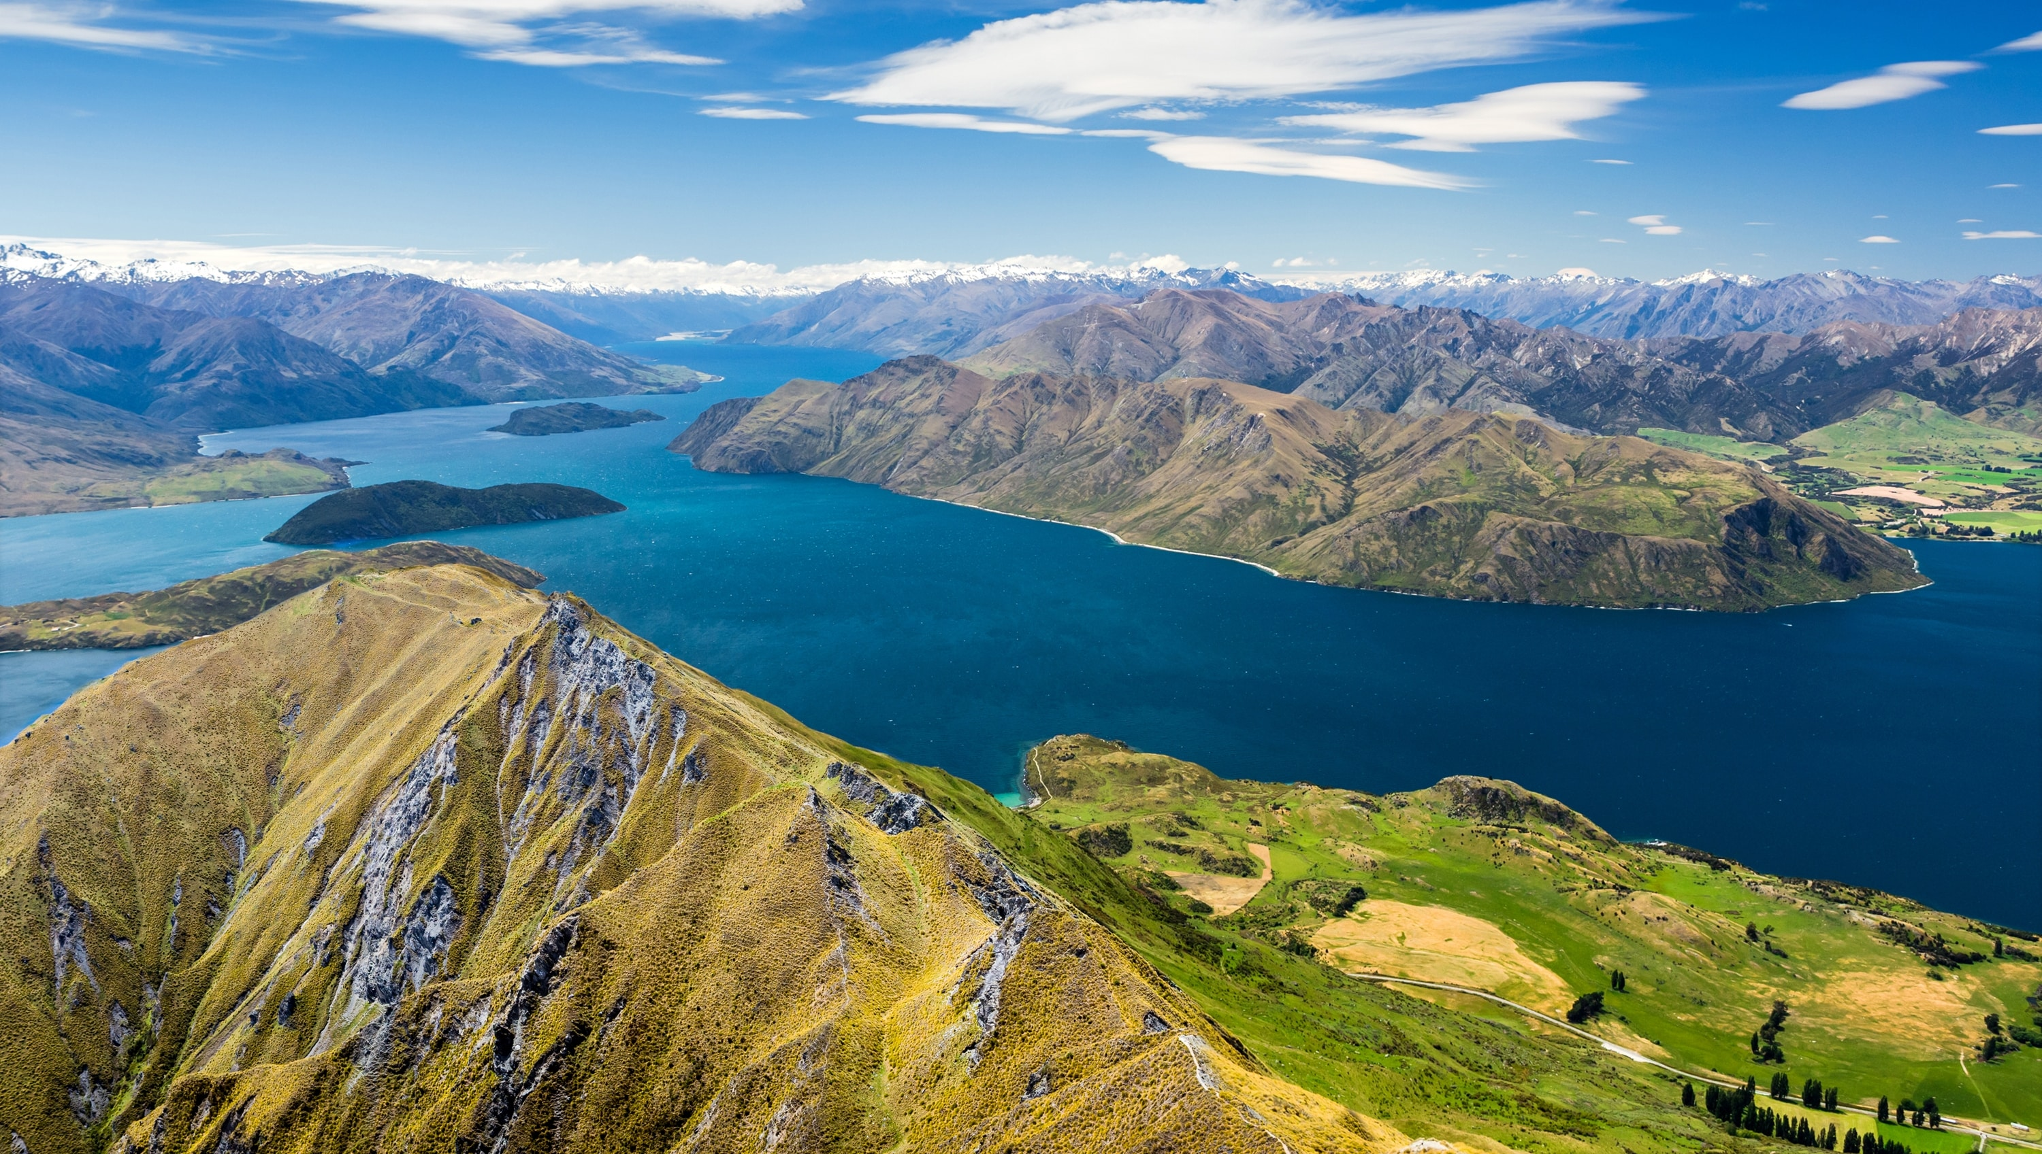
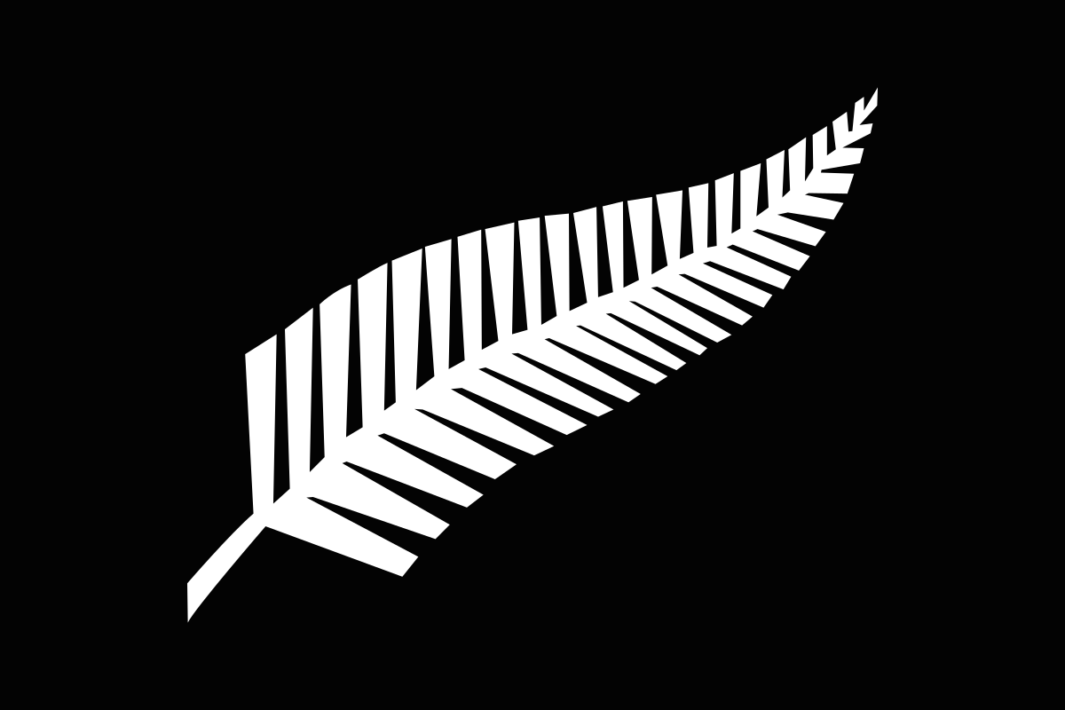
LA NOUVELLE-ZÉLANDE

Slide 2
SOMMAIRE
Carte d’identité
Situation géographique
Situation politique
Climat, faune et flore
Le sport
Les maoris
Quelques mots en maori
Vidéo

Slide 3
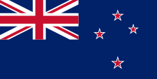
Carte d’identité
Continent : Océanie
Capitale : Wellington
Population : 4 700 000 habitants
Superficie : 268 680 km²
Monnaie : dollar Néo-Zélandais
Langues : maori,anglais
Décalage horaire : 10 heures

Slide 4
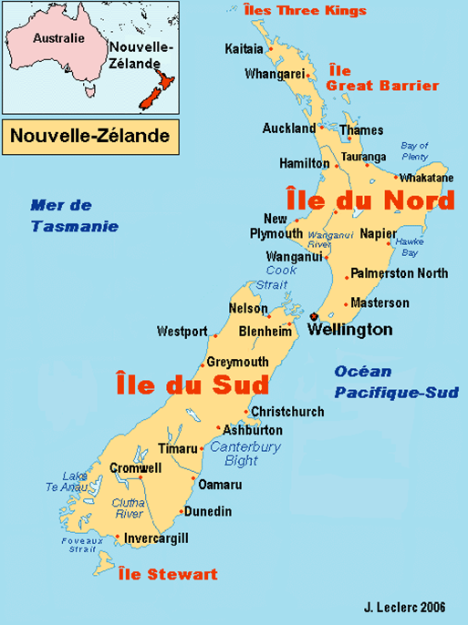
Situation géographique
La Nouvelle-Zélande est un pays de l’Océanie.
Elle se compose de deux îles principales : l’île du Nord et l’île du Sud
Elle se trouve à 2 000 km de l’Australie.
La distance entre Paris et Auckland est de 19 000 km ; il faut compter 24 heures de vol.
Décalage horaire avec La France : +10 heures Quand il est 8h30 à Paris, il est 18h30 à Auckland.

Slide 5
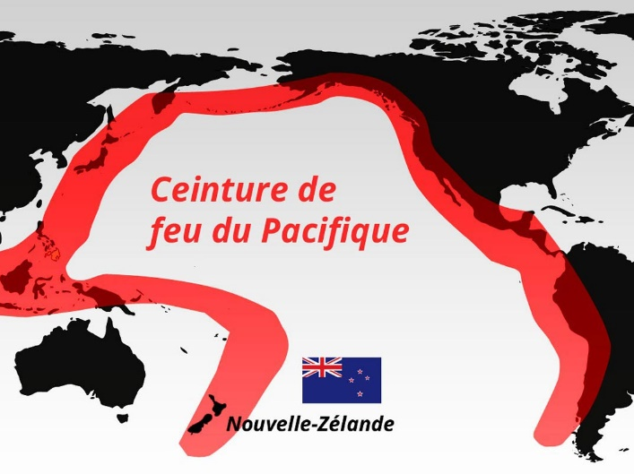
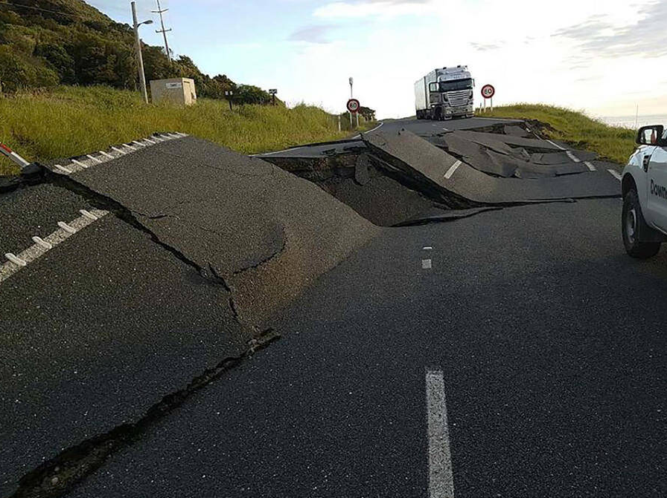
La Nouvelle-Zélande se situe sur la ceinture de feu du Pacifique provoquant de fréquents séismes et éruptions volcaniques.

Slide 6
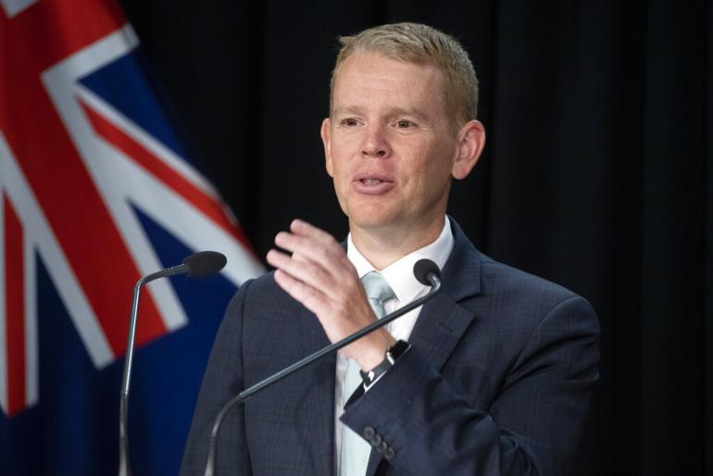
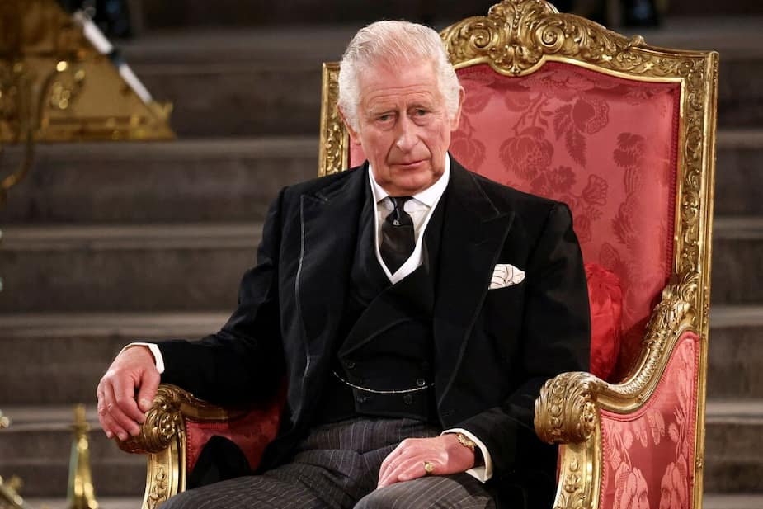
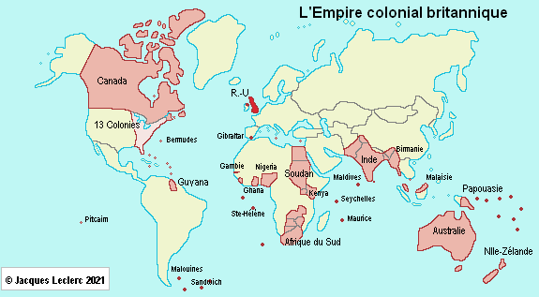
Situation politique
La Nouvelle-Zélande est membre du Commonwealth : ensemble des états et territoires issus de l’empire britannique.
C’est une monarchie parlementaire. Le chef de l’état est le Roi Charles III. Elle est gouvernée par le Premier Ministre Chris HIPKINS.

Slide 7
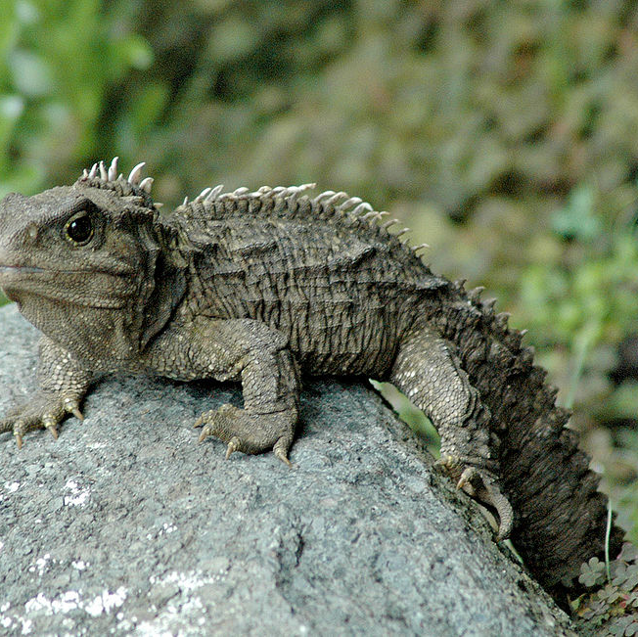
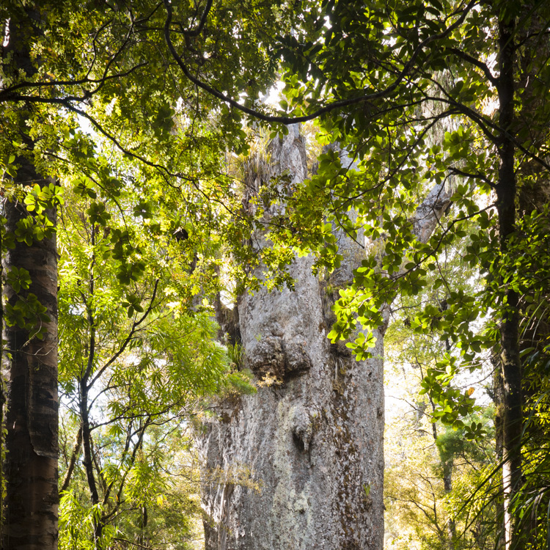
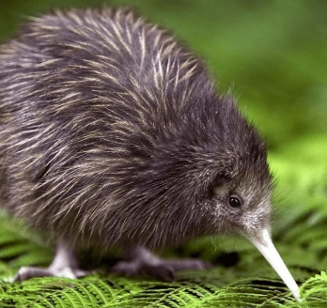
Climat, faune et flore
Le climat est tempéré :
Au nord, il fait toujours chaud et humide.
Au sud, c’est plus variable car l’île est traversée par une chaîne de montagne : Le plus haut sommet est Le Mont Cook qui s’élève à 3 753 m d’altitude (nom donné en l’honneur du navigateur James Cook qui fut le premier à explorer les côtes de Nouvelle-Zélande en 1770).
La Nouvelle-Zélande abrite des espèces endémiques, c’est-à-dire qui sont présentes qu’en Nouvelle-Zélande.
- Le Kiwi, oiseau sans aile (c’est également le surnom donné aux néo-zélandais)
- Le Tuatara, mi-lézard mi-dinosaure
- Le Kaori, l’arbre le plus ancien au monde

Slide 8
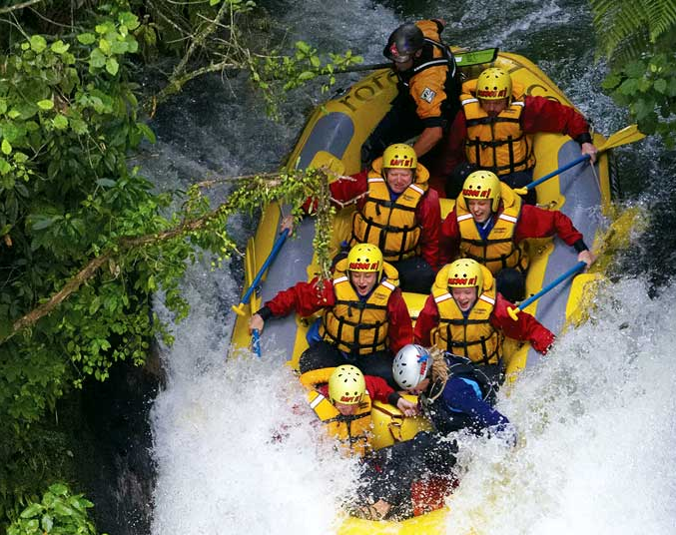
Le sport
La Nouvelle-Zélande est le pays idéal pour les amateurs de sport en plein air :
le surf
l’alpinisme
l’ escalade
le rafting
Pourtant, rien n’égale le rugby. Ce sport a été inventé au XIVème siècle en Angleterre.
Le rugby est devenu le sport national de la Nouvelle-Zélande. Les All Blacks est le nom de l’équipe de rugby de la Nouvelle-Zélande.

Slide 9
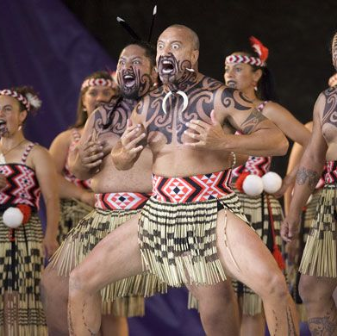
Les maoris
Les Maoris sont d’origine Polynésienne. Il y a 1000 ans, ils arrivent de Polynésie en waka (pirogues).
Ils rendent hommages à leurs dieux lors de grandes cérémonies par des danses et des chants comme le haka. A l’origine, le haka était pratiqué par les guerriers pour se donner du courage avant les combats et effrayer les adversaires.
Les tatouages sont appelés des Moko. Autrefois ils étaient réservés aux guerriers et aux chefs.
Aujourd’hui, les maoris représentent 14% de la population de Nouvelle-Zélande.

Slide 10
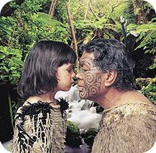
Quelques mots en maori
Kia ora : bonjour/salut
Awa : rivière
Haka : danse de combat
Iwi : tribu
Kai : nourriture
Motu : île
Tamariki : enfant
Moko : tatouage sur le visage
Waiata : chant
Waka : canoë / pirogue
Le hongi

Slide 12
Merci de votre attention

